Slide 1
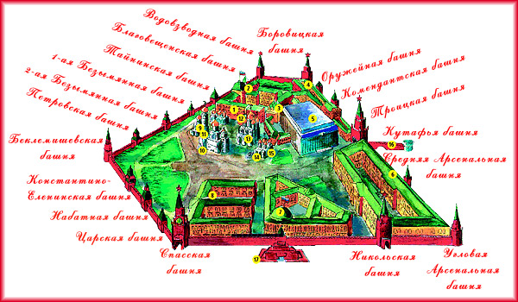
Муниципальное автономное общеобразовательное учреждение Ильинская средняя общеобразовательная школа Башни Кремля.
автор: Абрамкин А.,
ученик 9б класса

Slide 2
Содержание
Тайницкая башня
Спасская башня
Царская башня
Угловая – Арсенальная башня
Комендантская башня
Оружейная башня
Боровицкая башня
Набатная башня
Троицкая башня
Кутафья башня
Водовзводная башня
Благовещенская башня
Никольская башня
Константино-Еленинская, Сенатская, Беклемишевская, Средняя Арсенальная, 1-я и 2-я Безымянные, Петровская башни

Slide 3
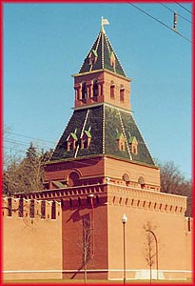
Самая древняя башня Кремля - Тайницкая. Ее название связано с потайным колодцем и подземным ходом к Москве-реке, которые были вырыты там на случай осады. Построена башня в 1485г. Антонио Фрязиным.

Slide 4
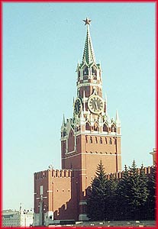
Символом Кремля стала знаменитая Спасская башня с курантами, построенная в 1491 г.Пьетро Антонио Солари. До середины17века она называлась Фроловской, а когда над воротами поместили образ Спаса Нерукотворного, она получила название Спасской. Спасские ворота - главные в Кремле, через них по традиции въезжали в Кремль русские цари и императоры.
По легенде, в 1521г. во время нашествия на Москву крымского хана Менгли-Гирея, слепой монахине Вознесенского монастыря было видение: под колокольный звон из этих ворот вышли московские святители, чьи мощи уже тогда покоились в Успенском соборе Кремля. Перед собой они несли чудотворную икону Владимирской Божией Матери. В тот же день татары внезапно отступили от Москвы. В 17 веке на башне были установлены часы.

Slide 5
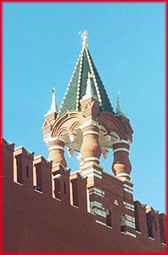
Царская башня находится слева от Спасской, прямо на стене Кремля. По преданию именно с нее Иван Грозный наблюдал за казнями, совершавшимися на Васильевском спуске.

Slide 6
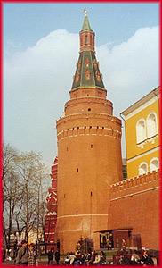
Угловая -Арсенальная (Собакина) башня была построена в 1492г. Антонио Солари и имела внутри себя родник с чистой водой, сохранившийся и до наших дней.
Из-за находившегося рядом двора боярина Собакина башню называли его фамилией. А после постройки арсенала в 18 веке башня стала Угловой -Арсенальной. Высота ее 60,2 метра. В мрачном подземном ходе под башней пономарь Конон Осипов искал знаменитую библиотеку Ивана Грозного. Но и в наши дни не утихают споры и таинственно исчезнувшей "либереи", как называли библиотеку в средние века.

Slide 7
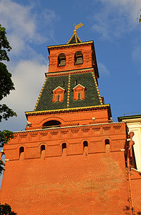
В 19 веке в Потешном дворце Кремля поселился комендант Москвы и башню, находящуюся рядом стали называть Комендантской. Высота башни составляет 41,25 метров.

Slide 8
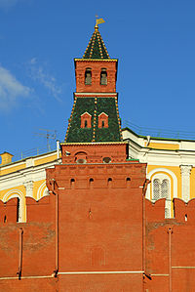
Между Боровицкой и Комендантской башнями расположена Оружейная, которая раньше называлась Конюшенная из-за близости царских конюшен.
Название Оружейная башня получила в 1851г., когда на территории Кремля была построена Оружейная плата.

Slide 9
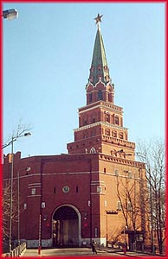
Боровицкая башня представляла собой "задние" ворота Кремля. Она использовалась для хозяйственных нужд, поскольку рядом находился житный и конюший двор.
Название пошло от лесного бора, на месте которого была эта башня возведена. У башни был подъемный мост через реку Неглинную и решетка, защищавшая вход. Но когда реку Неглинную заключили в трубы мост убрали, от него сохранились лишь прорези в стене для цепей. В 1658г. башня Была переименована в Предтеченскую, но название не прижилось.

Slide 10
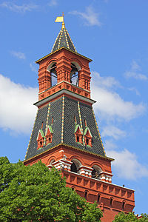
Набатная башня имела набатный колокол, звон которого поднимал москвичей в минуты беды. Екатерина Великая приказала вырвать ему язык за то, что удары колокола явились сигналом для начала Чумного бунта в 1771г.

Slide 11
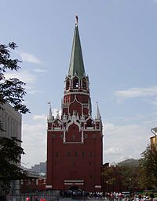
Троицкая башня построена в 1495г., а в конце 17 века увенчана стройным шатром, напоминающем верх Спасской башни. В 1686г. на Троицкую башню также установили куранты, которые погибли в пожаре 1812г.

Slide 12
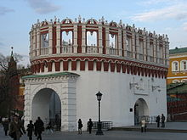
Название Кутафьей башни происходит от слова "кут", что означает прикрытие. Она защищала подъезд к Кремлю, была окружена рвом и в минуты опасности единственные ворота были наглухо закрыты. Попасть в нее можно было только по подъемному мосту.

Slide 13
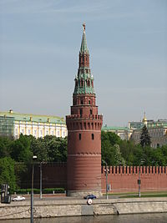
Водовзводная (Свибловская) башня была построена в 1488г. и имела внутри себя колодец и тайный ход к реке.
В ней была устроена водоподъемная машина, которая поднимала воду по трубам для всего Кремля. В 1812г. при отступлении наполеоновских войск башня была взорвана. Но она под руководством О.И. Бове была снова построена и отреставрирована.

Slide 14
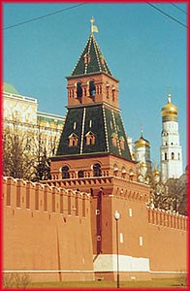
Благовещенская башня имеет глухое строение и помещается между Тайнинской и Водовзводной башнями.
Летописи рассказывают, что в башне хранилась икона "Благовещение" и к ней был пристроена церковь Благовещение, которая в последствии была разобрана. Башня славится своими глубокими подземельями.

Slide 15
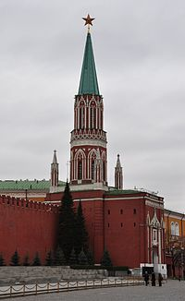
В Никольской башне находились проездные ворота и стрельница с подъемным мостом. Название связано с иконой Св. Николая, висевшей над воротами этой башни.
Была традиция разрешать споры под этой иконой. В 1612 г. во время борьбы с польско-шляхетскими интервентами войска во главе с Мининым и Пожарским ворвались через эти ворота и освободили Кремль. В дни Октябрьской революции башня сильно пострадала от обстрела, но в 1918г. по указанию Ленина была отремонтирована.

Slide 16
Оставшиеся башни: Константино-Еленинская, Сенатская, Беклемишевская, Средняя-Арсенальная, 1-ая и 2-ая Безымянные, Петровская, все они были названы вследствие нахождения рядом какого-либо монастыря, церкви или по фамилии рядом живущих бояр, либо в честь рядом сооруженных построек. Башни выполняли роль защиты Кремля от врагов, а впоследствии эстетическую и культурную роль, поскольку являются очень красивыми и притягивают взгляд архитектурными формами.

Slide 17
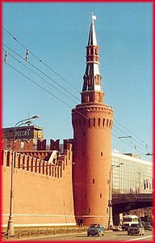
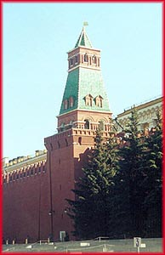
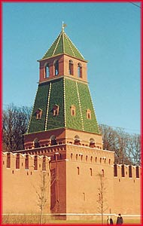
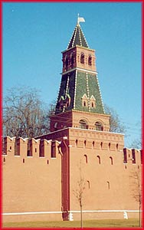
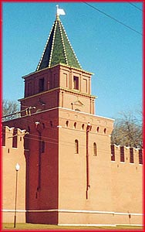
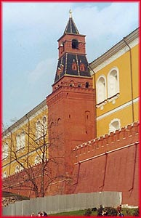
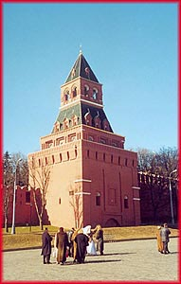
Беклемишевская башня
Сенатская башня
1-ая Безымянная башня
2-ая Безымянная башня
Петровская башня
Средняя Арсенальная башня
Константино-Еленинксая башня

